Slide 1

ConstraintLayout实战
THANK YOU FOR WATCHING
主讲老师Zero老师：2962938812
课程咨询依娜老师：2133576719

Slide 2
讲师简介
享学课堂 -Zero老师
系统架构师、项目经理
10余年Java行业经验。曾就职于招商银行互联网事业部、 58同城、互联网金融等行业，有丰富的大型项目设计与建设经验。 主要对分布式架构、微服务、数据安全等领域有深入的研究及改造经验
◆ QQ：2962938812

Slide 3
Android是怎样绘制View的？
View是树形结构：
Window是什么？
DecorView是什么？
ViewRoot是什么？

Slide 4
View的测量布局绘制过程

Slide 5
过渡绘制是怎么回事？
屏幕上的某个像素在同一帧的时间内被绘制了多次。在多层次重叠的UI结构里面，如果不可见的UI也在做绘制的操作，会导致某些像素区域被绘制了多次。这样就会浪费大量的CPU以及GPU资源

Slide 6
布局性能如何衡量？
帧渲染数据
完成渲染一帧的耗时

Slide 7
Activity四种启动模式
taskAffinity
Intent.FLAG_ACTIVITY_NEW_TASK
拥有相同affinity的Activity属于同一个Task中
allowTaskReparenting
Intent.FLAG_ACTIVITY_SINGLE_TOP
alwaysRestainTaskState
Intent.FLAG_ACTIVITY_CLEAR_TOP
clearTaskOnLaunch
finishOnTaskLaunch
Intent.FLAG_ACTIVITY_CLEAR_TASK
noHistory
Intent.FLAG_ACTIVITY_REORER_TO_FRONT

Slide 8
Activity VS Fragment
Activity的缺点：
无法完全的控制，创建和各种状态全部由Frameworks操控
过于庞大和复杂
传递参数相当费劲
launchMode和栈的管理过于复杂，让人捉摸不透
Fragment优势：
业务解耦高度复用
切换流畅，轻量切换，性能更好
灵活的UI设计，可以适应于不同的屏幕尺寸

Slide 9

Jetpack简介
什么是 Android Jetpack？
Jetpack是Android软件组件的集合，可以使你更轻松地开发出色的Android应用程序。
谷歌发布JetPack的目的是什么呢？
加速开发
减少并消除样板代码
构建高品质，强大的应用

Slide 10




Jetpack组成部分
基础
架构
行为
UI
AppCompat
Android KTX
Multidex
Test
DataBinding
Lifecycles
LiveData
Navigation
Paging
Room
ViewModel
WorkManager
Download manager
Media & playback
Notifications
Permissions
Sharing
Slices
Animation & transitions
Auto
Emoji
FragmentLayout
Palette
TV
Wear OS by Google

Slide 11
Navigation
Navigation导航编辑器:
导航：页面跳转堆栈管理组件
作为Android Jetpack和 AndroidX 依赖库的一部分其目标旨在简化Android开发中导航的实现
Navigation能做什么？
处理 Fragment Transactions
处理‘向上’和‘返回’
支持 Deep Link
提供动画，跳转效果

Slide 12
Navigation
Navigation使用原则
任何应用内导航的目标应该是为用户提供一致且可预测的体验。为了实现这一目标，Navigation架构组件可帮助你构建符合以下每个导航原则的应用程序。
应用具有固定的起点应用应该具有固定起点
堆栈用来代表应用的“导航状态”
“向上”按钮永远不会退出应用起点界面中不应该出现向上按钮。
Up和Back在应用程序任务中是等效的
DeepLink或者Navigate至相同界面生成相同的堆栈

Slide 13

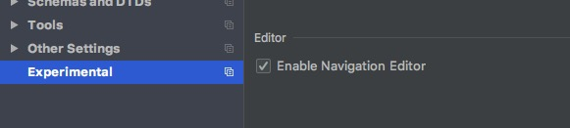
使用Navigation
Navigation目前仅AndroidStudio 3.2以上版本支持，如果您的版本不足3.2，请点此下载预览版AndroidStudio
如果使用Beta，Release Candidate或Stable构建，则必须启用导航编辑器。点击File > Settings(Android Studio > Preferenceson Mac)，在左侧菜单中选择Experimental，然后勾选Enable Navigation Editor并且重启Android Studio

Slide 14
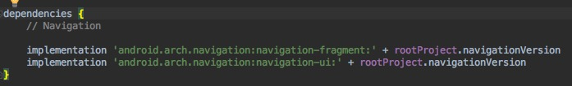
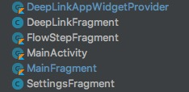
使用Navigation
一. 在Module下的build.gradle中添加以下依赖：
二. 新建几个Activity/Fragment页面

Slide 15
使用Navigation
三. 新建导航视图
在res目录下新建navigation文件夹，然后新建一个navigation的resource文件
Mobile_navigation.xml
添加导航Action

Slide 16
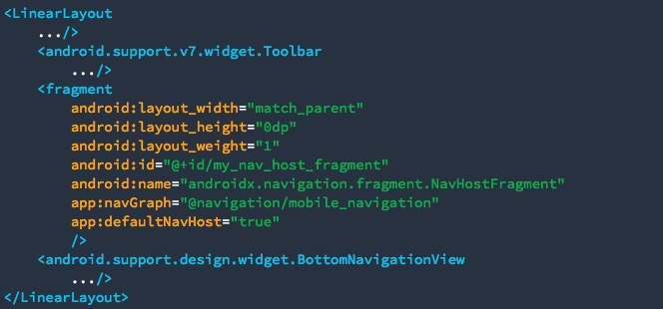
使用Navigation
四. 在根页面添加导航页面容器

Slide 17
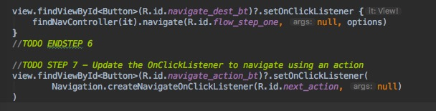
使用Navigation
五. 最后，添加导航跳转事件

Slide 18
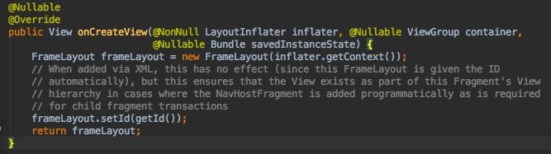
导航界面的容器
NavHostFragment内部实例化了一个FrameLayout, 作为ViewGroup的载体，导航并展示其它Fragment
app:defaultNavHost=”true”
拦截系统Back键的点击事件
必须重写 Activity的 onSupportNavigateUp()
app:navGraph=”@navigation/mobile_navigation”
导航并展示对应的Fragment

Slide 19
导航路线规划图
app:startDestination="@+id/launcher_home”
声明这个id对应的 Destination 会被作为 默认布局 加载到Activity中
Action标签：声明导航的行为
android:id="@+id/next_action"
id作为Action唯一的 标识，在Fragment的某个点击事件中，我们通过id指向对应的行为
app:destination="@+id/flow_step_one"
声明了这个行为导航的 destination（目的地）
app:popUpTo="@id/launcher_home"
声明导航行为 将 返回到 id对应的Fragment

Slide 20
Navigation源码浅析
NavHostFragment
NavHost 接口
作为Activity导航界面的载体
管理并控制导航的行为
NavController getNavController()
NavController
Navigator(导航者)
对navigation资源文件夹下nav_graph.xml的 解析
通过解析xml，获取所有 Destination（目标点）的 引用 或者 Class的引用
记录当前栈中 Fragment的顺序
管理控制 导航行为
能够实例化对应的 NavDestination
能够指定导航
能够后退导航
NavDestination
无论 Fragment 也好，Activity 也罢，只要实现了这个接口，对于NavController 来讲，他们都是 Destination（目标点）而已

Slide 21
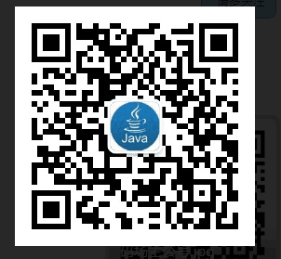
享学课堂
谢谢您的参与！
TAHNK YOU FOR WATCHING
主讲老师Zero：2962938812
课程咨询依娜老师： 2133576719

